Slide 1
Módulo - I
Introducción, Manipulación, Exploración y Visualización de Datos

Slide 2
Agenda
Contenido del módulo
Dinámica
Bases
Aspectos a considerar
Recursos

Slide 3
Temario
La ciencia de datos en el mundo actual y perspectivas a futuro.
Habilidades necesarias del científico de datos.
Tendencias de software para manipulación, visualización y explotación de datos.
Calidad de datos.
Conversión de estructuras OLAP y OLTP a TAD, ingeniería de características.
Visualización de datos.
Análisis exploratorio univariado de variables continuas y discretas.
Técnicas de imputación de valores ausentes.
Valores atipicos.
Reducción de dimensionalidad.

Slide 4
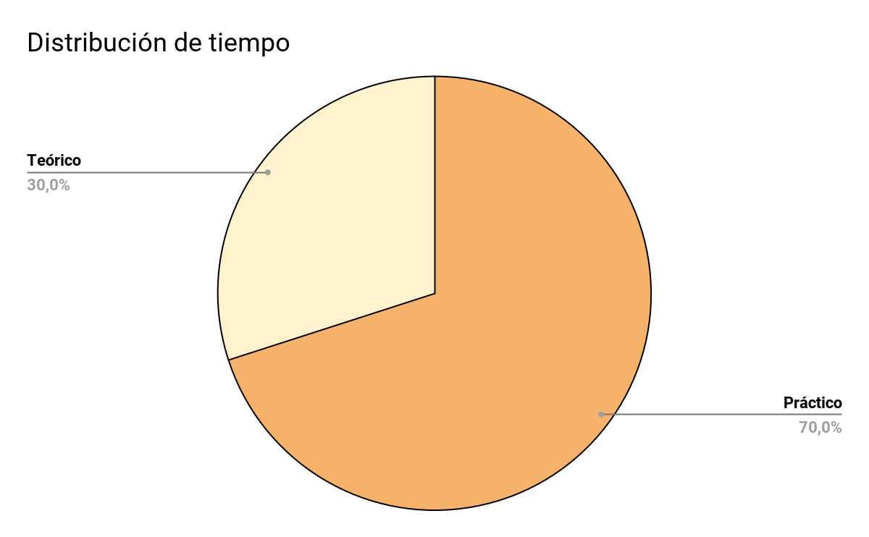
Dinámica

Slide 5
Dinámica
Martes & Jueves:
Teoría y ejemplo
15 min antes de terminar la clase habrá sección de dudas referente a sus prácticas o proyectos individuales
Descansos:
15 min cada hora TBD
Sábado:
Ejemplo y práctica
15 min antes de terminar la clase habrá sección de dudas referente a sus prácticas o proyectos individuales
Descansos:
20 min cada dos horas TBD

Slide 6



Aspectos a considerar
#1
#2
#3
#4
Prácticas- 25%
Examen- 25%
Quiz- 10%
Proyecto Final- 40%
Serie de ejercicios correspondientes a los temas vistos en clase (sábados)
2-3 prácticas a lo largo del módulo
Individual
Aplicar lo visto en clase en un dataset
2 Examenes
3-4 cuestionarios
15 min para responder
Entregables:
Documentación en Latex
Código referente al proceso
Presentación

Slide 7
Carpeta drive
Código
Carpeta con notebooks y archivos .py referentes a los ejemplos realizados en clase
Data
Datasets y diccionarios necesarios para ejecutar los notebooks de clase
Examen
Carpeta donde se agregará el dataset e instrucciones del examen
Material
Presentaciones, ejemplos, documentación del curso
Prácticas
Carpeta donde se agregará el dataset e instrucciones de la práctica y posterior a la fecha de entrega la solución de la misma
G21 - LISTA
Archivo excel para el monitoreo de la asistencia
G21 - Datasets
Agregar el dataset a utilizar para el proyecto final, no mas de 2 personas pueden poseer el mismo ejercicio
Temario
Al finalizar el módulo ya no se podrá tener acceso al material

Slide 8
PRACTICAS
Serán los sábados
1 semana para su desarrollo
Se requerirá de un notebook y en algunos casos un PDF de resultados
Los códigos deben estar estructurados y comentados
Los resultados en el PDF deben ser claros y con buena redacción
La solución de la práctica se añadirá al día siguiente
Se dejará 1 hora o 1 hora y media antes de la finalización de la clase
Entregas posteriores a la fecha y hora acordada no serán consideradas

Slide 9
EXAMENES
Se notificará con una semana de antelación
Se notificará que temas abarca el examen
Notebook y PDF de resultados
Respetar nomenclatura en los archivos de entrega
Entregas posteriores a la fecha y hora acordada no serán consideradas

Slide 10
PROYECTO
Proyecto Final

Slide 11
Recursos
Google Classroom
g6ainh6
El correo registrado en la siguiente lista:
https://docs.google.com/spreadsheets/d/18bUYnaofSn49hXDUIjGoLSxoEyHuuKJd7x_5RMPyakg/edit?usp=sharing
Debe corresponder al registrado en classroom

Slide 12
LINK CLASSROOM
https://classroom.google.com/c/NTczNTE1ODM4Mjg2?cjc=g6ainh6

